Slide 1
第8章 在电工电子中的应用

Slide 2
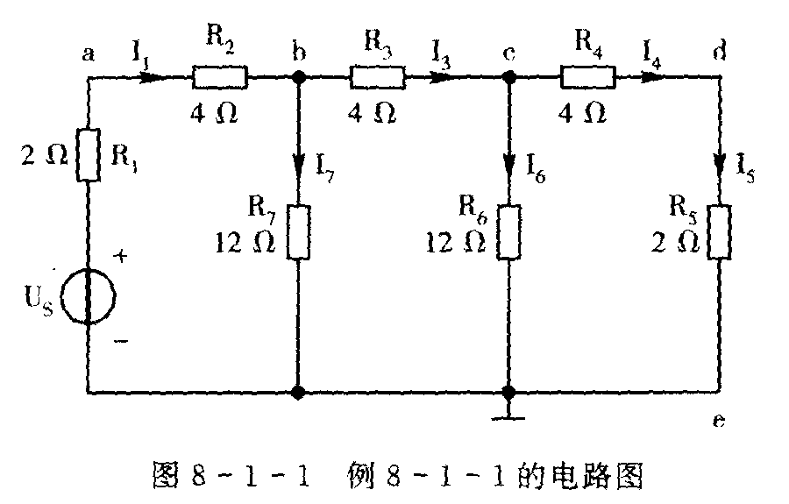
8-1 在电工原理中的应用
例 8-1-1 直流电路如图,问:
(1)如us =10v,求ubc,i7,ude
(2)如ude =4v,求ubc,i7,us
解:◆建模 此电路中设节点电压为变量,共有ua,ub,uc,ud四个。
将各支路电流均用这些电压来表示.

Slide 3
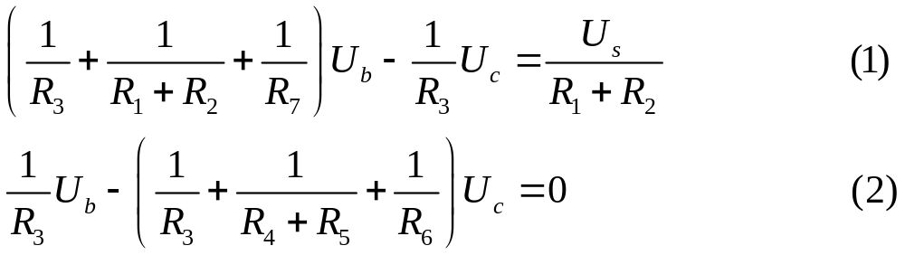
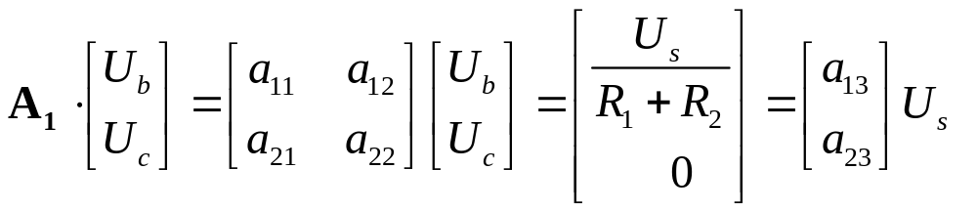
方程的建立
对b点和c点列出节点电流方程：I1=I3+I7，I3=I4+I6，将上述各值代入化简，得
对问题（1）给出Us时，这两个方程中只有两个未知数Ub和Uc，可以写成矩阵方程

Slide 4
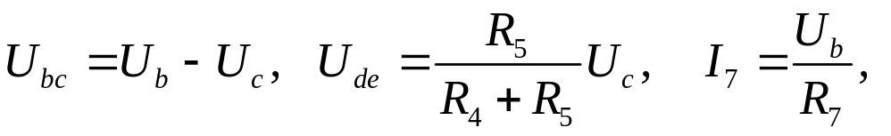
编程方法及运行结果
读者可从方程（1），（2）中找到a11,a12,a21,a22及a13,a23的表达式，并用矩阵左除解出Ub和Uc。
再由
即可得到问题（1）的解。
对问（2），可以推出类似的矩阵表达式，只是输入输出量不同，请读者自行推导,并与下面的程序exn811对照。
由于同一系统的特征矩阵有许多相同的项,编程时可以利用这个特点来简化赋值过程
◆运行程序exn811的结果为
输入us=10 时， ubc = 2.2222, ude = 0.7407, i7 = 0.3704
输入ude=4 时， ubc = 12.0000, i7 = 2.0000, us = 54.0000

Slide 5
程序exn811
r1=2;r2=4;r3=4;r4=4;r5=2;r6=12;r7=12; %为元件赋值
%将各系数矩阵赋值
a11=1/(r1+r2)+1/r3+1/r7;a12=-1/r3;a13=1/(r1+r2);
a21=1/r3;a22=-1/r3-1/(r4+r5)-1/r6; a23=0;
us=input('us='); % 输入解(1)的已知条件
A1=[a11,a12;a21,a22] % 列出系数矩阵A1
u=A1\[a13*us;0] % u=[ub;uc]
ubc=u(1)-u(2),ude=u(2)*r5/(r4+r5),i=u(1)/r7 % 解(1)
ude=input('ude='), % 输入解(2)的已知条件
A2=[A1,[a13;a23];0,r5/(r4+r5),0] % 列出系数矩阵A2
u=A2\[0;0;ude], %u=[ub;uc;us]
ubc=u(1)-u(2),i=u(1)/r7,
us=(r1+r2)*(u(1)*a11+u(2)*a12) % 解(2)

Slide 6
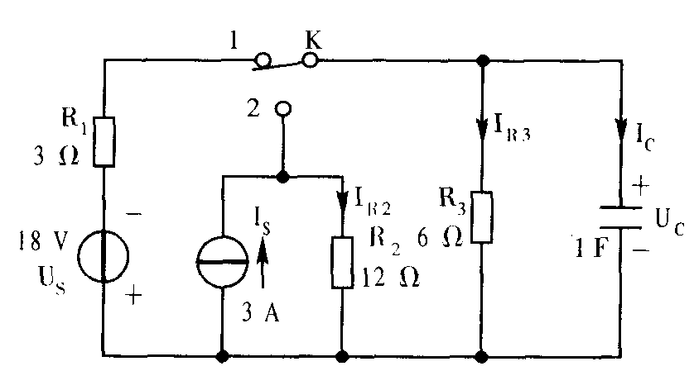
例8-1-2 暂态分析
如图所示电路，在t<0时开关K位于‘1’，电路已处于稳态，t=0时，开关K闭合到‘2’，求uC和ir2的响应，并画出它们的波形。
解：◆ 建模 这是一个分析暂态过程的问题。先要找到其初值和终值。

Slide 7
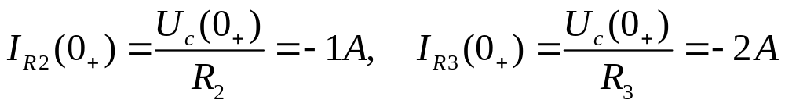
初值的分析
在t=0时 uc(0-)=-12v, ic(0-)=0 ，由于R2是电流源Is的唯一外部通路，故IR2(0-)=Is=3；当t=0+时，因为电容器端电压不可能突变,仍有uc(0+)= uc(0-)=-12v,电流源向两个电阻和一个电容的并联系统供电，两个电阻的电流应等于电容电压除以电阻，即
而电容的充电电流为电流源电流减去电阻电流,故
ic(0+)=is- ir2(0+)- ir3(0+)= 3-(-1)-(-2)=6A

Slide 8
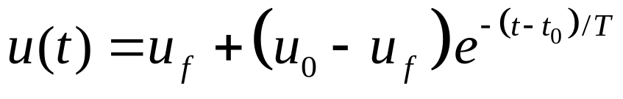
终值的分析
再分析终值，达到稳态后，电容中将无电流，电流源的全部电流将在两个电阻之间分配，保证其端电压相同(也就是电容上的终电压)。结果应为ucf=12v,ir2f=1A.
初值和终值之间的过渡波形u(t)按三要素计算。所谓三要素是指初值u0、终值uf和该段的充放电时常数T，表示式为：
用MATLAB语句可写成：u=uf+(u0-uf)*exp(-(t-t0)/T).在求多段波形时，每段的初始时刻t0可能不同，需要予以注意。

Slide 9
程序exn812
r1=3;us=18;is=3;r2=12;r3=6;C=1; % 给出原始数据
uc0=-12;ir20=uc0/r2;ir30=uc0/r3; % 算出初值
ic0=is-ir20-ir30;
ir2f=is*r3/(r2+r3); % 算出终值
ir3f=is*r2/(r2+r3);
ucf=ir2f*r2; icf=0;
t=[[-2:0]-eps:0-eps,0:15]; % 注意在t=0附近设两个点
uc(1:3)=-12;ir2(1:3)=3; % t<0时的值
T = r2*r3/(r2+r3)*C; % 求充电时常数
uc(4:19)=ucf+(uc0-ucf)*exp(-t(4:19)/T); %
ir2(4:19)=ir2f+(ir20-ir2f)*exp(-t(4:19)/T); % 三要素法求输出

Slide 10
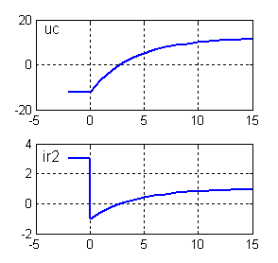
程序exn812运行结果
% 绘图语句
subplot(2,1,1);
h1=plot(t,uc),
grid,set(h1,'linewidth',2)
% 加大线宽
subplot(2,1,2),
h2=plot(t,ir2);
grid,set(h2,'linewidth',2)
gtext('uc'),gtext('ir2')
◆执行此程序的结果见图

Slide 11

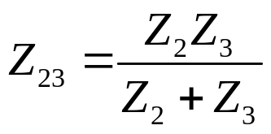
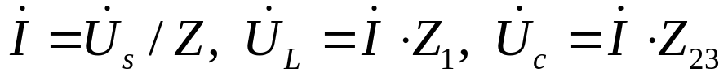
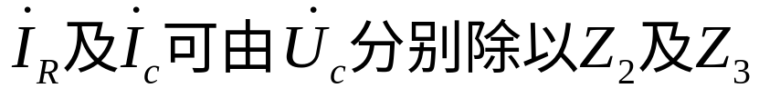
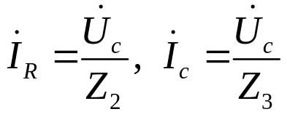
例8-1-3 交流电路
右图所示电路,已知 R=5 欧姆,ωL=3 欧姆, 欧姆,Uc=10∠0°,求IR,I,I,和UL，Us.并画其相量图。
解：建模： 方程列写如下。
令
R与C并联后的阻抗为
总阻抗为 Z=Z₁+Z₂₃
有
得到，

Slide 12
程序exn813
z1=3*j; z2=5; z3=5/j; uc=10;
z23=z2*z3/(z2+z3);z=z1+z23;
Ic=uc/z3,Ir=uc/z2,I=Ic+Ir,ul=I*z1,us=I*z
disp(' Ir Ic I ul us ')
disp('幅值'),disp(abs([Ir,Ic,I,ul,us]))
disp('相角'),disp(angle([Ir,Ic,I,ul,us])*180/pi)
% compass是MATLAB中绘制复数相量图的
ha=compass([Ir,Ic,I,ul,us]);
% ha是本图的图柄，如不需改变线宽，可省去左端
set(ha,'linewidth',2); % 把向量线条加粗至2毫米

Slide 13
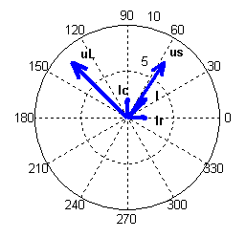
程序exn813运行结果
Ir Ic I ul us
幅值 2.0 2.0 2.8284 8.4853 7.2111
相角 0 90. 45.0 135 56.3099
画出的相量图见右。

Slide 14
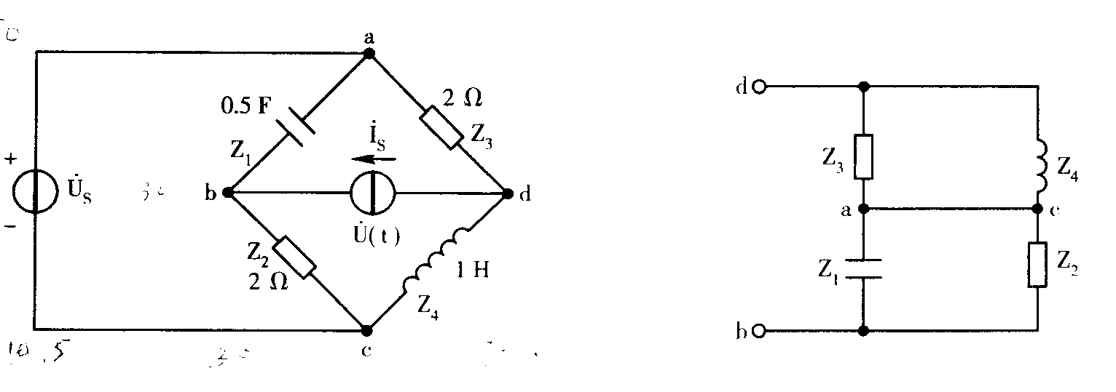
例8-1-4 交流电桥电路
如图所示电路，已知Us=10+10cost，Is(t)=5+5cos2t，求U.
解：◆建模 这是一个含三个频率分量的稳态交流电路问题，可以按每个频率成份分别计算，再叠加起来。但是，更高明的办法是利用MATLAB的数组计算特性，把多个频率分量及相应的电压、电流、阻抗等都看作多元素的数组，每一元素对应于一种频率分量的值。因为他们服从同样的方程，所以程序就特别简洁,不过写程序时,与频率有关的量,如电压,电流,阻抗等之间的运算都要用元素群运算符.

Slide 15
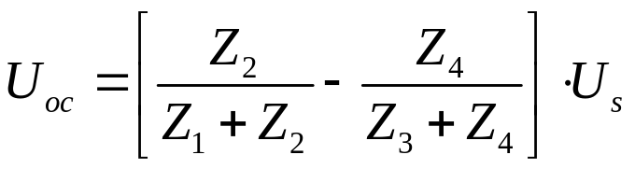
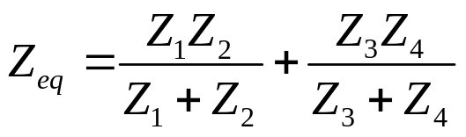
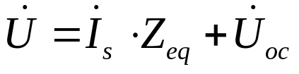
方程列写
（1）先看Us对b,d点产生的等效电压Uoc，假定电流源开路，电桥电路可得
（2）根据戴维南定理，Us的等效电流源的内阻应计算如下：设Us短路，求有b,d向网络看的阻抗，其等效电路如右图:
电流源在b.d间产生的电压为Is*Zeq。
（3）根据叠加定理
根据以上这些公式，就可编写程序exn814。

Slide 16
程序exn814
% 按频率依次设定输入信号数组
w=[eps,1,2]; us=[10,10,0]; Is=[5,0,5];
% 电抗分量是频率的函数，故自动成为数组
z1=1./(0.5*w*j); z4=1*w*j;
% 对电阻分量也列写成常数数组
z2=[2,2,2];z3=[2,2,2];
% 列出电路的复数方程
uoc=(z4./(z3+z4)-z2./(z1+z2)).*us;
zeq=z3.*z4./(z3+z4)+z1.*z2./(z1+z2); % 列出等效阻抗
u=Is.*zeq-uoc; % 求解
disp(' w um phi ') % 显示
disp([w',abs(u'),angle(u')*180/pi])

Slide 17
exn814运行结果
运行这一程序的结果为：
w um phi
0.0000 10.0000 0
1.0000 3.1623 -18.4349
2.0000 7.0711 -8.1301
由此我们可以写出u的表示式：
u=10+10cos(t+18.4349)+7.0711cos(2t+8.1301)

Slide 18
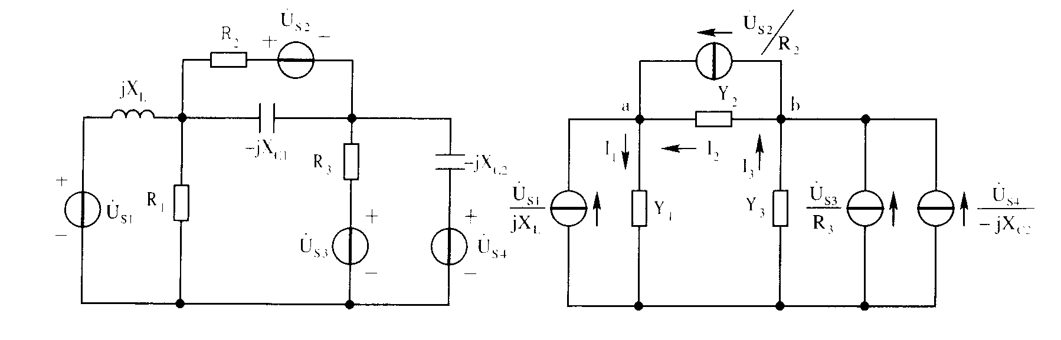
例8-1-5 交流电路矩阵建模
如下图所示电路，设电阻R1=2Ω，R2=3Ω，R3=4Ω，
感抗XL=2，容抗XC1=3，XC2=5，
求各支路电流和电压

Slide 19
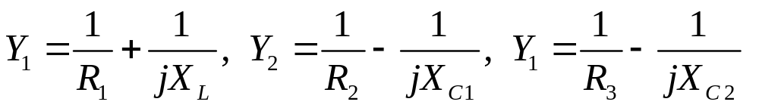
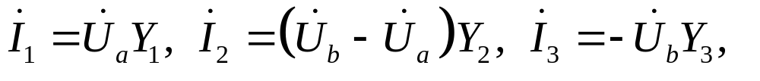
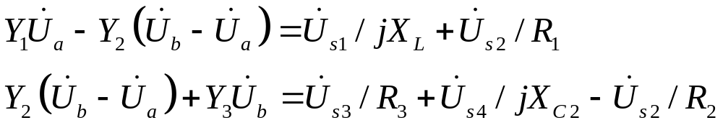
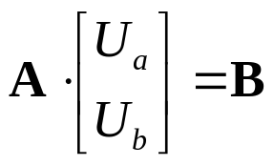
方程的建立
解：建模：把原电路图中的电压源换成等效的电流源，则导纳
均为两并联元件导纳之和，按照图示电源方向，其电流为
列出a,b两点的电流方程
这两个方程可写成 的矩阵形式，并用A\B求解。

Slide 20
程序exn815
R1=2;R2=3;R3=4;XL=2; XC1=3; XC2=5; % 给出原始数据
us1=8, us2=6; us3=8; us4=15; % 给出原始数据
Y1=1/R1+1/(j*XL); % 用复数表示各支路导纳
Y2=1/R2-1/(j*XC1);Y3=1/R3-1/(j*XC2);
A=[Y1+Y2,-Y2;-Y2,Y2+Y3]; % 列出ua,ub的系数矩阵A
B=[us1/(j*XL)+us2/R1; us3/R3+us4/(-j*XC2)-us2/R2]; % B
U=A\B;ua=U(1),ub=U(2) % 求ua,ub
I1=ua*Y1,I2=(ub-ua)*Y2,I3=ub*Y3, % 求各支路的I
I1R=ua/R1,I1L=ua/(j*XL),
I2R=(ub-ua)/R2,I2C=(ub-ua)/(-j*XC1),
I3R=ub/R3,I3C=ub/(-j*XC2),
H=compass([ua,ub,I1,I2,I3]); % 画相量图

Slide 21
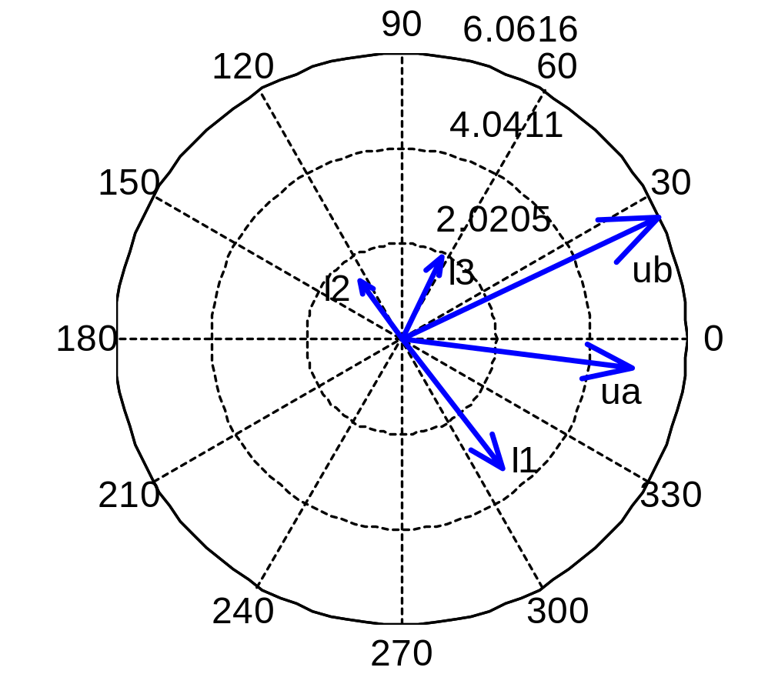
程序exn815执行结果
ua = 4.8845 - 0.5981i
ub = 5.4874 + 2.5752i
I1 = 2.1432 - 2.7413i
I2 = -0.8568 + 1.2587i
I3 = 0.8568 + 1.7413i
I1R = 2.4422 - 0.2990i
I1L = -0.2990 - 2.4422i
I2R = 0.2010 + 1.0578i
I2C = -1.0578 + 0.2010i
I3R = 1.3718 + 0.6438i
I3C = -0.5150 + 1.0975i

Slide 22
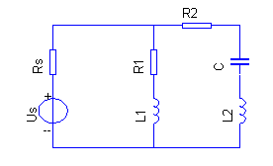
例8-1-6 并联单调谐网络
右图为一双电感并联单调谐网络，已知Rs=28.2kΩ，R1=2Ω，R2=3Ω，C=1000pF，L1=0.75mH，L2=0.25mH，求回路的通频带B及满足回路阻抗大于50 kΩ的频率范围。
例816的电路图

Slide 23
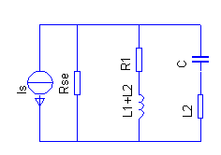
等效电路的建立
解：◆建模 先把回路变换为一个等效单电感谐振回路，把信号源的内阻rs变为并接在该单电感回路上的等效内阻rse，如右图所示。按照这个等效电路可写出如下的方程：
图8-11 例816的等效电路

Slide 24
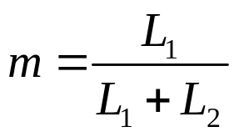
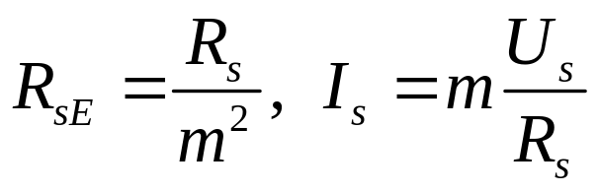
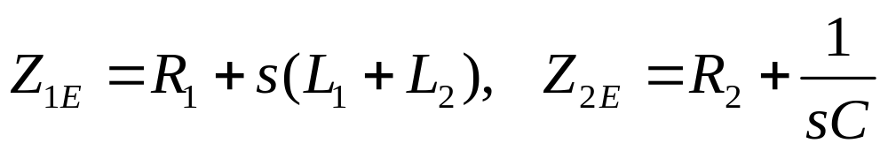
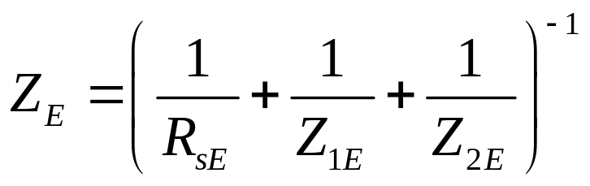
电路方程
令 则有
其他两支路的等效阻抗分别为（设s为拉普拉斯算子）
总阻抗是这三个支路阻抗的并联
谐振曲线可按Z_{E}的绝对值直接画出。

Slide 25
程序exn816(1)
r1=2; r2=3; L1=0.75e-3; L2=0.25e-3;
C=1000e-12;rs=28200;
L=L1+L2;r=r1+r2;rse=rs*(L/L1)^2; % 折算内阻
f0=1/(2*pi*sqrt(C*L))
Q0=sqrt(L/C)/r,r0=L/C/r; % 空载Q0值
re=r0*rse/(r0+rse), % 折算内阻与电阻并联
Q=Q0*re/r0,B=f0/Q, % 实际Q值和通带
s=log10(w0);
% 设定计算的频率范围及数组
f=logspace(s-.1,s+.1,501);w=2*pi*f

Slide 26
程序exn816(2)
z1e=r1+j*w*L; z2e=r2+1./(j*w*C); % 两个电抗支路的阻抗
ze = 1./(1./z1e+1./z2e+1./rse); % 三个支路的并联阻抗
% 画对数幅频特性
subplot(2,1,1),loglog(w,abs(ze)),grid
axis([min(w),max(w),0.9*min(abs(ze)),1.1*max(abs(ze))])
% 画相频特性
subplot(2,1,2),semilogx(w,angle(ze)*180/pi)
axis([min(w),max(w),-100,100]),grid
% 求幅特性大于50k的频带
fh=w(find(abs(1./(1./z1e+1./z2e))>50000))/2/pi;
fhmin=min(fh),fhmax=max(fh),

Slide 27
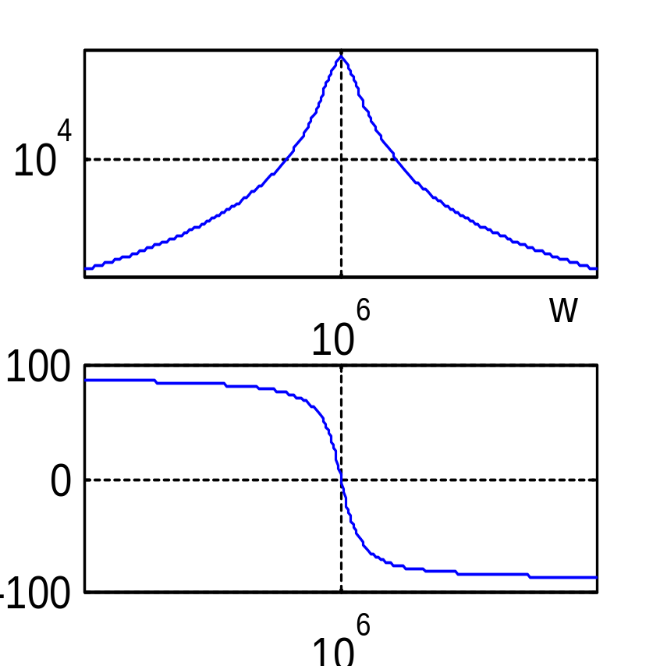
执行程序exn816所得结果
谐振频率f0 = 159.15 kH
空载品质因数Q0 = 200
等效信号源内阻
rse = 5.0133e+004
考虑内阻后的品质因数
Q = 40.0853
通频带B = 3.9704e+003
阻抗大于50 kΩ的频率范围
fhmin = 157.7kHz
fhmax = 160.63kHz
谐振频率附近的幅频和相频特性曲线见右图。

Slide 28
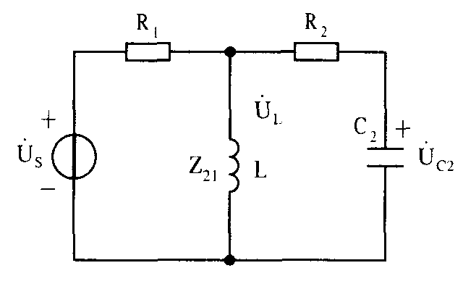
例8-1-7
图示电路，R1=1Ω,R2=2Ω,C=0.5F,L=1H,求分别以u_{L}与u_{C}为输出时的频率响应。如把L换成容量为0.25F的电容，也求上述特性。
解：◆建模 MATLAB的一个优点是对同样结构的网络可以用统一的程序，如果只改变几个元件，可以用输入语句由用户来选择，我们就按这个办法来编本题的程序。

Slide 29
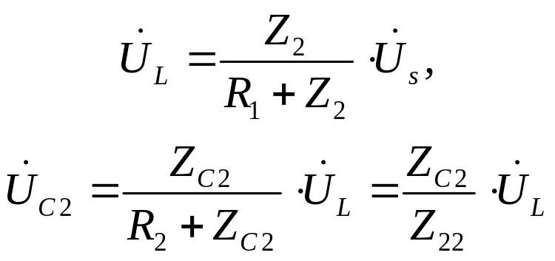
方程的建立
先列出方程，设Z₂₁，Z_{C2}分别为L,C₂的电抗，Z₂₂为R₂₂与C₂串联的阻抗，Z₂为Z₂₁与Z₂₂并联的阻抗。则有
在分析频率响应时，要假设输入信号有很多频率成分，即ω或f是一个数组，因此MATLAB程序中所有与ω有关是量（例如Z,U,I）都应采用元素群运算的运算符。

Slide 30
程序exn817
Clear,dw=0.1;w=[.2:dw:20];s=j*w;us=1;
r1=1;r2=2;C2=0.5;L=1;z21=s*L;
e=input('输入元件类型：电感，键入1；电容，键入2 ');
if e==1 L=input('输入电感量(H) '); z21=s*L;
elseif e==2 C1=input('输入电容量 (F) '); z21=1./(s*C1);
else disp('元件类型错误，程序结束'),break,end
zc2=(1./s*C2);z22=r2+zc2;
z2=z21.*z22./(z21+z22) % 串并联计算
uL=us.*z2./(r1+z2); % 分压计算电感上的电压
uc=uL.*zc2./z22; % 再分压计算电容上的电压
subplot(2,2,1),loglog(w,abs(uL)),grid
…% 以下绘图语句略,注意subplot用法

Slide 31
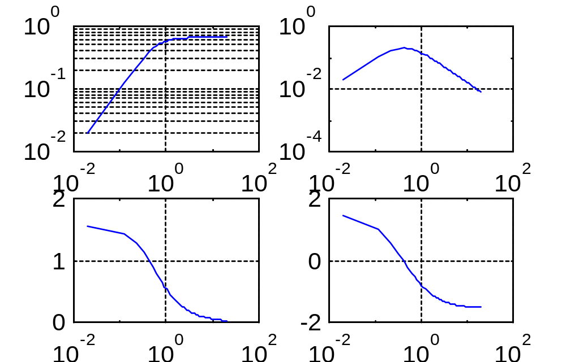
程序exn817运行结果
执行此程序，输入电感为1H，得出下图所示的频率响应和脉冲过渡过程曲线。换成电容，将得到另外的结果

Slide 32
例8-1-8 关于网络参数的计算
双口网络的计算公式本身并不复杂，只是公式多；包括复数和矩阵运算，因此用MATLAB可以带来很大方便。
◆ 建模
关于Z，Y，A，B，H，G六种网络参数之间的转换关系：
这里本来应该有30种变换关系，但可以简化为三类，
Z=inv(Y); Y=inv(Z); B=inv(A);
A=inv(B); H=inv(G); G=inv(H);
(2) A=[Z(1,1), det(Z); 1, Z(2,2)] / Z(2,1);
Z=[A(1,1), det(A); 1, A(2,2)] / A(2,1);
(3) H=[det(Z), Z(1,2); Z(2,1),1] / Z(2,2);
Z=[ det(H), H(1,2); H(2,1),1] / H(2,2);
这三组关系是可从它们的定义得到的。有了这三类关系，这六种参数中任何两者之间就都能变换了。

Slide 33
实验和影像参数
关于网络的实验和影像参数参数公式
Zinf = A(1,1)/A(2,1); % 负载阻抗为∞时的输入阻抗
Zin0 = A(1,2)/A(2,2); % 负载阻抗为0时的输入阻抗
Zoutf = A(2,2)/A(2,1);% 信号源阻抗为∞时的输出阻抗
Zout0 = A(1,2)/A(1,1); % 信号源阻抗为0时的输出阻抗
Zc = sqrt(Zinf*Zin0); Zc = sqrt(Zoutf*Zout0)
% Zc－特性阻抗
γ=20*log10((sqrt(Zinf)+sqrt(Zin0))/ (sqrt(Zoutf)-sqrt(Zout0)))
%γ=α+jβ－传输常数
实部α和虚部β分别为衰减常数（分贝）和相移常数（弧度）。都已包含在这个复数公式中，不必分别列写公式了。

Slide 34
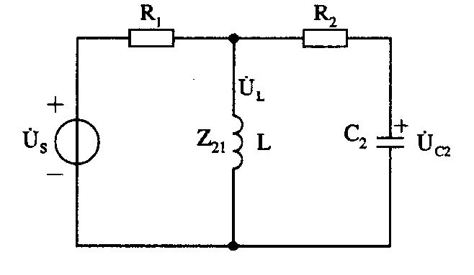
例8-1-8 双口网络数字例
举一个简单的数字题，右图双口网络，r=100【欧姆】; L=0.02【亨利】; C=0.01【法拉】，频率w=300【1/秒】,求其Y参数及H参数。
解：它的Z参数可以直接写出，然后求逆即可得Y。程序为
r=100; L=0.02; C=0.01;w=300;
z1=r; z2 =j*w*L; z3=1/(j*w*C);
Z(1,1) =z1+z2; Z(1,2)=z2; Z(2,1)=z2; Z(2,2)=z2+z3;
Y=inv(Z), H=[det(Z), Z(1,2); Z(2,1),1] / Z(2,2),

Slide 35
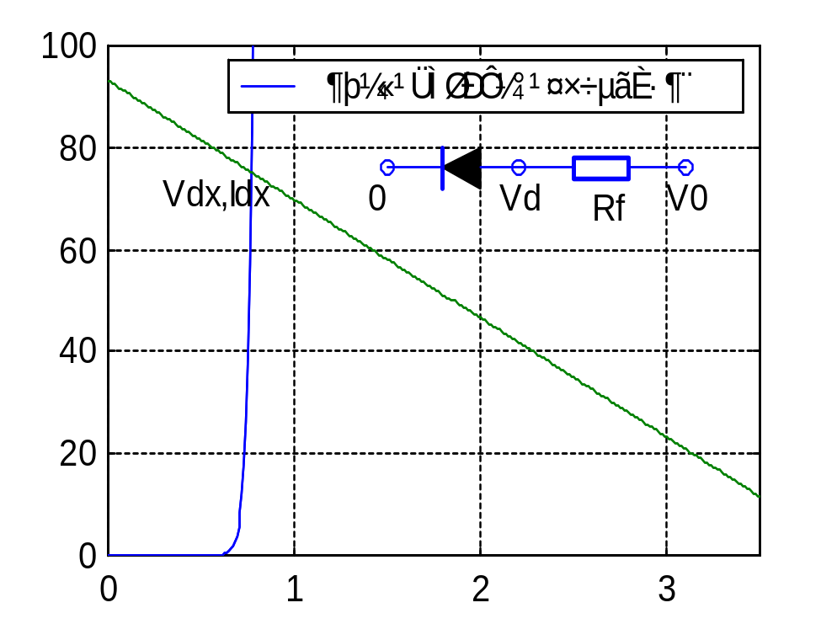
8-2 晶体管放大电路
【例8-2-1】 设将一个二极管与一个电阻串接，在这个电路的两端加上正向直流电压，如图8-15所示，试求出此电路中的电流Idx和电压Udx。

Slide 36
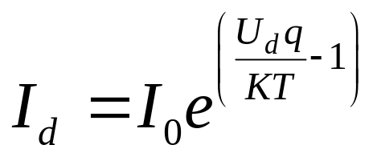
二极管正向特性及负载线
二极管正向电流与电压的关系由下式确定
其中I0——漏电流，设为10-12A
K——玻尔茨曼常数，1.38×10-23
T——绝对温度
q——电子电荷，1.6×10-19
负载电阻Rf中的电流Id1随电压Ud变化的关系为

Slide 37
二极管特性的计算和绘制
%二极管特性
k=1.38e-23;T=300;q=1.6e-019;Kt = k*T/q;
Is=10e-12;Vd=0:0.01:3.5;
Id=Is*(exp(Vd/Kt)-1);%[毫安]
plot(Vd,Id),grid on
axis([0,max(Vd),0,100]),hold on
% 工作点的计算，先手工输入V0及Rf
Id1=1000*(V0-Vd)./Rf;%[毫安]
plot(Vd,[Id;Id1]),grid on
[dI,nI]=min(abs(Id-Id1));
Vdx=Vd(nI);Idx=Id(nI);
disp('Vdx,Idx= '),[Vdx,Idx],hold off

Slide 38
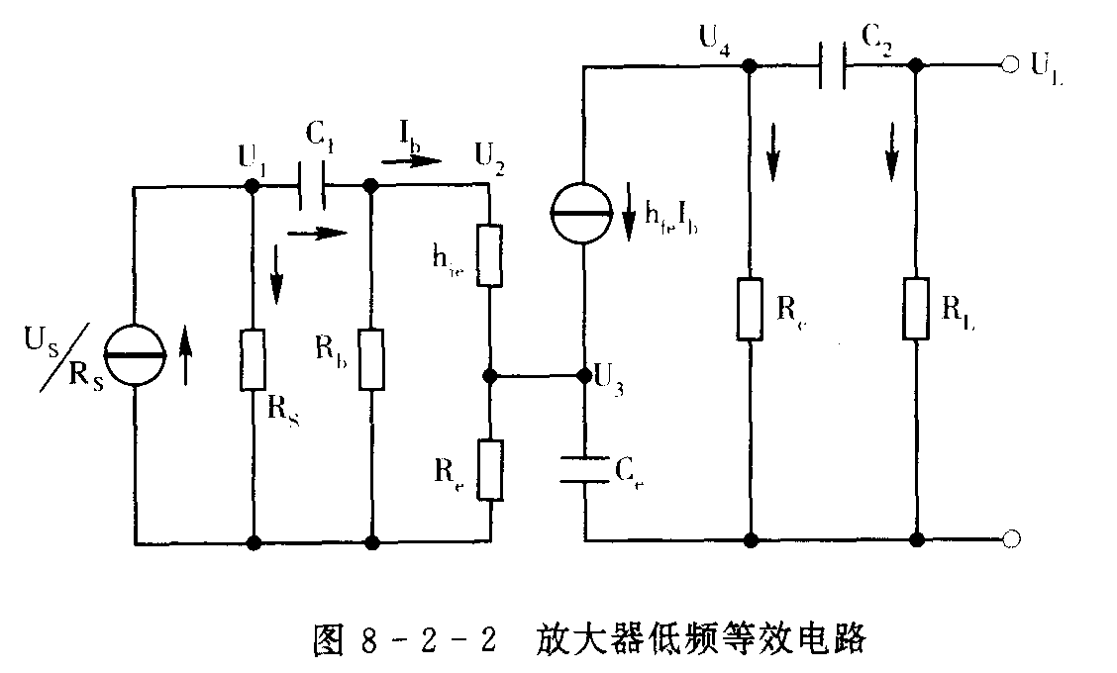
例8-2-2 放大器低频等效电路
典型放大器低频等效电路如右图，其元件参数为：
C1＝10μF,
Rs=100Ω,Rb=10kΩ,
hie=1000Ω,
hfe=100,
Re=200,Ce=100μF,
Rc=1000Ω,
C2=10μF,
RL=2000Ω
要求探讨C2,Ce对幅频特性的影响。
图8-16 典型放大器低频等效电路

Slide 39
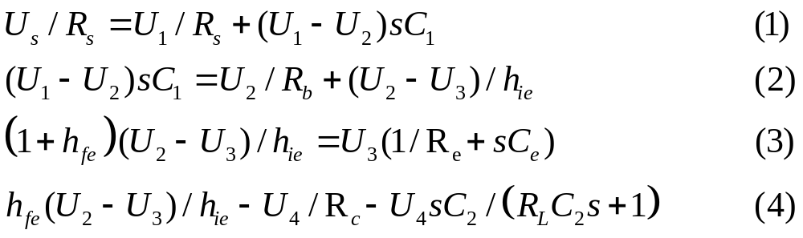
方程组列写
解：先用节点电位法列写其方程，设u1,u2,u3,u4如图，可列出其四个KCL方程如下：
整理乘矩阵形式（注意其中s为拉普拉斯算子）

Slide 40
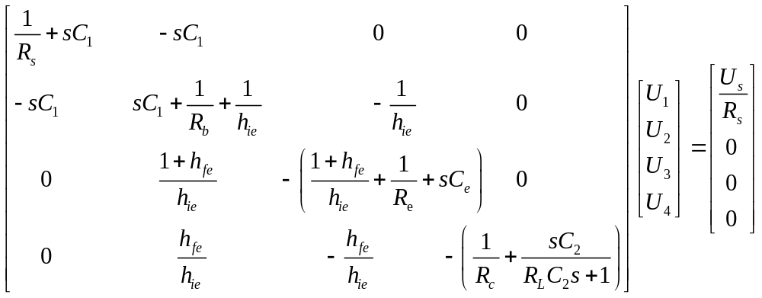
化为矩阵方程及其解
写成 a*U=b
故 U=z\b
给定输入us=1，和一个频率ω,从这个方程组就可解得输出的复数解x,它的四个分量分别为u1,u2,u3,u4。

Slide 41
程序exn822(1)
w=logspace(0,3); % 规定频率范围及数组值
C1=1e-5;rs=100;rb=1e4; % 给元件赋值
hie=1000;hfe=100;us=1;
re=200; Ce=1e-4; rc=1000;
C2=1e-5; rL=2000;
for C2=[C2,10*C2] % 对C2及10*C2分别计算
for Ce=[Ce,10*Ce] % 对Ce及10*Ce分别计算
for i=1:length(w) % 对各个频率计算各点输出
s=j*w(i);

Slide 42
程序exn822(2)
a11=1/rs+s*C1; a12=-s*C1; % 给a矩阵元素赋值
a21=-s*C1; a22=s*C1+1/rb+1/hie; a23=-1/hie;
a32=(1+hfe)/hie; a33=-((1+hfe)/hie-1/re+s*Ce);
a42=hfe/hie; a43=-hfe/hie;
a44=-(1/rc+s*C2./(rL*C2*s+1));
a=[a11,a12,0,0;a21,a22,a23,0;0,a32,a33,0;0,a42,a43,a44];
b=[us/rs;0;0;0]; % 给b矩阵元素赋值
x=a\b; u(:,i)=x; % 求与第i个频率对应的输出电压
end
s1=j*w;uL=u(4,:).*rL./(rL+1./(C2*s1)); % 求负载电压 loglog(w,abs(uL)),grid,hold on % 绘对数幅频特性图
end
end

Slide 43
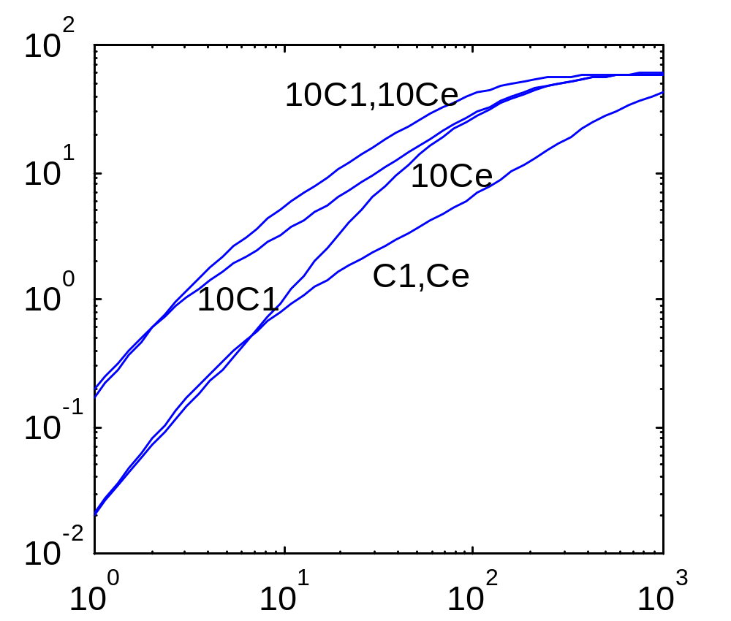
程序exn822的执行结果
。可以看出，在所给的参数下，把C1加大10倍可把整个低频区的幅频特性提高将近10倍，而把Ce加大10倍则只能在低频区的高端提高其幅频特性。

Slide 44
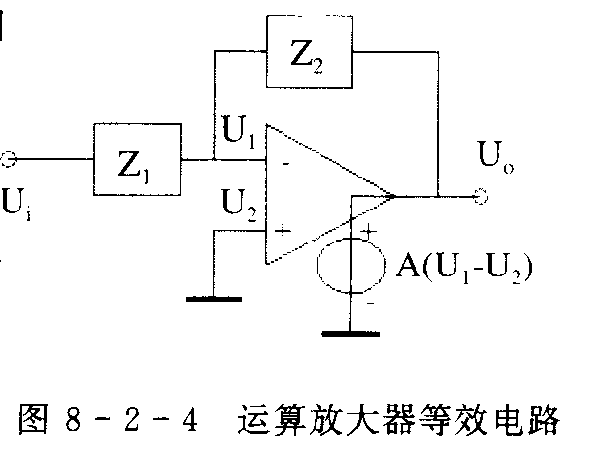
例8-2-3 运算放大器分析
电路如图8－18所示，试分析放大器开环增益和频率响应对整个电路闭环频率响应的影响，并绘出曲线。
解◆建模：
设运算放大器的开环增益为A，它是频率的函数，则在图示的连接方法下，闭环输出与输人电压之比为
运算放大器等效电路

Slide 45
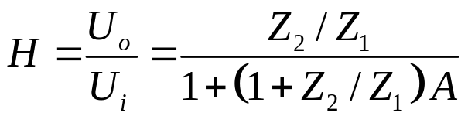
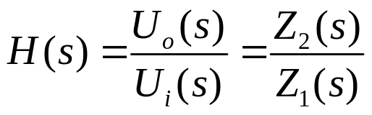
电路方程的建立（1）
（1）
在增益A很大时，分母上的第二项可以忽略不计，因而得出理想运放的闭环传递函数
（2）
式中的s为拉普拉斯算子，将它换成jω，就得出频率响应，所以这两个式子都是复数方程。根据题意，要考虑A＝A（ω）对H（ω）的影响，计算将十分冗繁。利用MATLAB可以方便快速地解决这个问题，但必须给出具体数据。
通常，运算放大器的开环传递函数中包括三个实极点，即

Slide 46
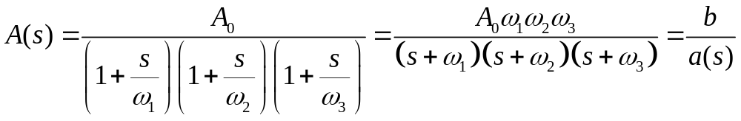
电路方程的建立（2）
其中ωl＜ω2＜ω3，取负号后为其三个极点，A0为直流增益。
为了避免自激，通常使ωl和ω2差得很大，例如ωl＜5001／s，ω2＞1061／s，而且ω2和ω3也要拉开，现设ωl＝500，ω2＝2×106，ω3＝5×107，并设Z1＝2kΩ，Z2取三种值：2o kΩ、100 kΩ和500 kΩ，求其H（ω）并绘出曲线。

Slide 47
程序exn823
％运算放大器有限增益和频率响应对电路特性的影响
Z2=[20,100,500]*1000; Z1=2000; % 设定元件参数
%按提示从键盘输入A0,w1,w2,w3
w=logspace(2,8); % 设定频率数组
b=A0*w1*w2*w3; a=poly([-w1,-w2,-w3]); % 系数向量
A=polyval(b,j*w)./polyval(a,j*w); % 放大器开环频率响应
for i=1:3 % 循环计算三种Z2的闭环响应
Z12(i)=Z2(i)/Z1;
H(i,:)=-Z12(i)./(1+(1+Z12(i))./A); % 放大器闭环响应
% Hdb=20*log10(abs(H)); % 化为分贝
semilogx(w,abs(H(i,:)),'linewidth',2) % 画出频率-增益曲线
hold on
end%

Slide 48
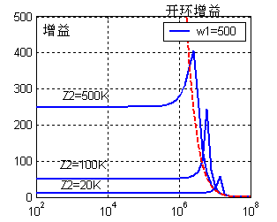
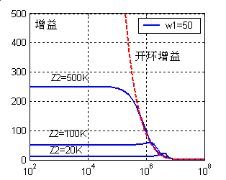
程序exn823运行结果
运行这一程序得到如图所示的曲线，可以看出，此运放在低频区较宽的一个频带内具有平坦的增益Z2／Z1。但在高频区却出现了谐振峰，这也就容易造成运算放大器的自激现象。

Slide 49
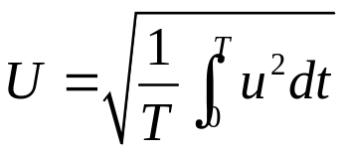
8-3 电力电子和电机
例8-3-1 一个可控硅全波整流器，计算负载上得到的有效值电压与点火角(1 到 180 度)的函数关系,并画出曲线。
解：◆建模 因为是全波整流，只要研究半个波形即可，其关键是如何用向量表示不连续波形。
周期为T的电压的有效值定义为
这里用的周期是半波，即相角φ＝ωt,取π作为周期T。将t分成180份，来表达可控硅负载电压波形，如图8－21所示。对应于程序中的waveform数组，它前一段为0，后一段为正弦波，对该数组先进行元素群平方运算，相加平均，再做开方运算，便可得到有效值。

Slide 50
程序exn831(1)
wt = [1:180]*pi/180; % 把半波分割为180份
volts = 220 * sqrt(2) * sin(wt); % 完整的半波波形
for ii = 1:180 % 求不同点火角ii时的波形有效值
% 求不同点火角ii时的波形
waveform = [zeros(1,ii-1),volts(ii:180)]; if ii == 45
% 记录点火角为45度时的波形
waveform45 = waveform; end
temp = sum(waveform.^2); % 计算各点波形的平方积分：
rms(ii) = sqrt(temp/180); % 计算积分的均方根：
end
% 画负载上的有效值电压与点火角关系曲线：
plot([1:180],rms,'Linewidth',2.0);

Slide 51
程序exn831(2)
xlabel('\bf点火角（度)');
% 下一条语句可在图上作标签标注
legend('\bf负载电压有效值(V)');grid on;
%画点火角45度时负载上的电压波形：
figure(2),plot(wt,waveform45, 'Linewidth',2.0);
% 下一条语句可标注希腊字母
xlabel('\bf\omega\itt\rm (弧度)');
ylabel('\bf负载电压');grid on;

Slide 52
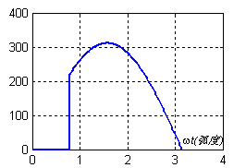
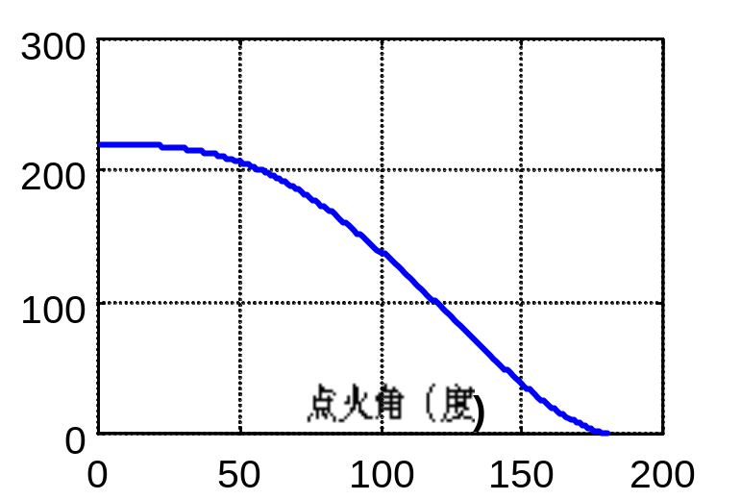
程序exn831运行结果

Slide 53
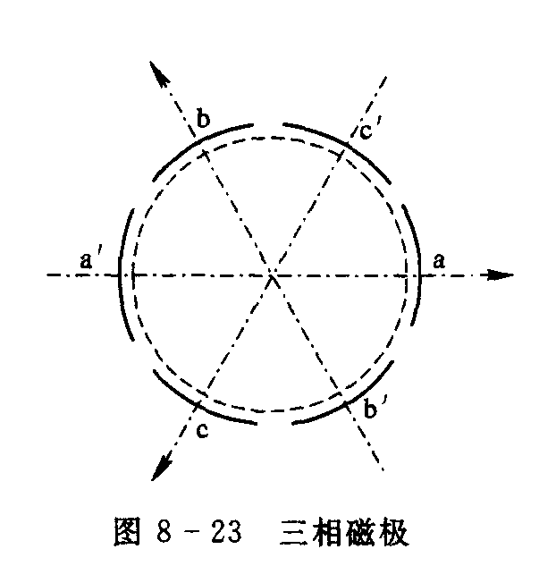
例8-3-2 三相电机旋转磁场
感应电动机的定子由三组空间上相差120度的绕组和磁极构成，如图8-23的aa’、bb’、cc’所示。在三个绕组上依次加有120度相位差的励磁电流，就可以形成一个在空间旋转的磁场。

Slide 54
编写程序exn832的思路
利用MATLAB来演示这一过程特别有效：
利用MATLAB的复数功能，描述三个磁极在空间不同方向产生的磁场；
利用时间数组来描述三个绕组中电流和磁场的相位变化；
把三个磁场作向量相加，即可求得合成磁场；
利用MATLAB的绘图和动画功能显示磁场的运动。
根据这个思路来编写MATLAB的程序较为容易。

Slide 55
程序exn832(1)
I=10; freq = 50; w = 2*pi*freq; % 50 Hz角速度 (rad/s)
t = 0:1/5000:.2/50;
Ia=I*sin(w*t); Ib=I*sin(w*t-2*pi/3); Ic=I*sin(w*t+2*pi/3);
% 建立三个分量磁场的表达式：
kmag = 1/I; % 把最大磁场归一化为1
Baa = kmag * Ia * (cos(0) + j*sin(0));
% 括号中的项表示A磁场空间方向为0度
Bbb = kmag * Ib * (cos(2*pi/3) + j*sin(2*pi/3));
% B磁场空间方向为120度
Bcc = kmag * Ic * (cos(-2*pi/3) + j*sin(-2*pi/3));
% C磁场空间方向为-120度
Bnet = Baa + Bbb + Bcc; % 计算合成磁场
% 分别画出合成磁场Bnet和三相磁场Baa,Bbb,Bcc的矢量幅值和方向，
% Bnet为红色，Baa为黑色，Bbb为蓝色，Bcc为品红色。

Slide 56
程序exn832(2)
for ii = 1:length(t)
plot(Bnet,'k'); % 画出合成磁场向量端点
hold on;
% 画出四个磁场相量，其合成磁场则成为旋转向量
plot([0 real(Baa(ii))],[0 imag(Baa(ii))],'k','LineWidth',2
plot([0 real(Bbb(ii))],[0 imag(Bbb(ii))],'b','LineWidth',2);
plot([0 real(Bcc(ii))],[0 imag(Bcc(ii))],'m','LineWidth',2);
plot([0 real(Bnet(ii))],[0 imag(Bnet(ii))],'r','LineWidth',3);
axis square; axis([-2 2 -2 2]);drawnow;
hold off;
end

Slide 57

程序exn832运行结果
执行此程序，将得到一个演示旋转磁场的动画，右图给出了其中一个画面。Baa,Bbb,Bcc表示三个方向固定，在空间上夹角为120度的磁场，它们的大小和正负号按交流电流的正弦波变化，相位也互差120度，三者的向量和就形成了一个在空间旋转的磁场。

Slide 58
一些编程技巧
在程序中要注意drawnow的用法，通常MATLAB采用先计算，后画图的顺序，在程序中即使出现画图命令，它也只把数据存起来，作好画图准备，继续进行计算，直到程序暂停或结束时才统一画图。在显示动画时，这种做法就不行了，必须用drawnow命令把计算的结果立即画出。这样做程序执行的速度将大大下降。在编动画程序时还要注意的是hold on 和hold off命令放置的位置。

Slide 59


例8-3-3 感应电动机机械特性
解：◆建模 感应电动机中任一相的等效电路如右图(a)，其中S为转差率。再用戴文宁定理依次等效为(b),(c)，根据(c)图列写方程如下：

Slide 60



方程的建立
由最后的等效电路，可得
消耗在转子回路中的总功率（三相功率总和）
电磁转矩与同步角速度的乘积等于电磁场功率，故有

Slide 61
程序exn833(1)
clear, fvolt=50, % 电源频率【Hz】
% 定子相绕组电阻和电抗
r1 = 0.641; x1 = 1.106; z1 = r1 + j*x1;
% 转子等效电阻和电抗
r2 = 0.332; x2 = 0.464; z2 = r2 + j*x2;
% 磁化支路激励损耗等价电阻和支路电抗
rm = 2.5; xm = 26.3; zm = rm + j*xm;
vph = 380 / sqrt(3); % 相电压 ( v )
p=2, nsync = fvolt/p*60; % 同步转速 (r/min)
%（p=2,双极电机）
wsync = nsync * 2*pi/ 60; % 同步角速度 (rad/s)
% 计算A,B两点之间电压vab和阻抗zab
vab = vph * zm/(z1+zm);
zab = zm * z1 / (z1+zm);

Slide 62
程序exn833(2)
for r2 =[r2,2*r2] % 求两种内阻的电机特性
s = (eps:1:50) / 50; % 转差率数组,第一点避开0
nm = (1 - s) * nsync; % 电机转速数组
z2e = r2./s + j*x2; % 转子等效负载
I2e = vab ./(zab+z2e); % 转子等效电流
P2e = 3* abs(I2e.^2 * r2./s); % 三相电磁功率总和
% 转矩等于电磁功率除以同步角速度
torque = P2e / wsync;
% 画机械特性曲线
plot(nm, torque,'LineWidth',2.0);hold on;
end

Slide 63

程序exn833运行结果
程序运行后,将得出图8-3-6所示的转矩转速特性.

Slide 64



8-4 高频电路
无损耗同轴线的特性阻抗。设无损耗同轴线内导体半径为a，外导体内半径为R, 内外导体间的媒质参数为（ε,μ,σ），求其特性阻抗及绘出它随ε变化的曲线。
解：◆建模 根据电磁场理论可知无损耗同轴线单位长度的电感和电容分别为：
故其特性阻抗为
通常同轴线内外导体间的媒质为绝缘电介质（例如聚乙烯、聚四氟乙烯），其参数为μ=μ₀,ε=ε₀ε_{r}，其中ε_{r}为相对介电常数，因为μ₀/ε₀= 1.42×10⁵，故得

Slide 65
程序exn841
％ 取常用于传输有线电视信号的同轴线为例，设a=0.5mm, b=4mm,
a=0.5; b=4;
%设定相对介质常数范围
er=linspace(1,20);
z0=60*log(4/0.5)./sqrt(er);
plot(er,z0);
grid
xlabel('相对介电常数'),
legend('特性阻抗（欧姆）')

Slide 66

程序exn841运行结果
见右图。通常电视传输同轴线的特性阻抗标准为50欧姆，由此可确定要求的介质常数。

Slide 67
例8-4-2 Smith圆图
命题：用MATLAB语言编程画史密斯(Smith)圆图
解: ◆建模
Smith图是在高频工程中常常用到的。它把归一化复阻抗z映射为复反射系数γ:
γ = (z-1)/(z+1) = u + iv
其中 z=r+i*x.
Smith图的横坐标是γ的实部u而纵坐标是它的虚部v。指定参数r=常数及x=常数得到圆的轨迹，由此图可以根据γ来求r及x，也可由r及x求得反射系数u和v，可先把γ的复数方程化为两个实数方程，其结果为：

Slide 68


方程的建立
，
固定r,变化x(消去x)的轨迹
固定x,变化r(消去r)的轨迹
这两个都是圆的方程，可找出其圆心和半径，以圆心角为参数画出圆。

Slide 69
程序exn842(1)
plot([0 0],[-1.1 +1.1],'r'), hold on,xlabel('u')
% 画坐标轴系
plot([-1.1 +1.1],[0 0],'r'),ylabel('v'),
axis equal,axis([-1.1,1.1,-1.1,1.1]), grid
tr = 2*pi*(0:.01:1);
% 指定所要画的圆的圆周角分度数组
for r = [0,.2,.5,1,2,5]
% 指定所要画的r=常数的曲线
rr = 1/(r+1); cr = 1-rr;
plot(cr+rr*cos(tr),rr*sin(tr)) % 画等r圆
end

Slide 70
程序exn842(2)
for x = [.2,.5,1,2,5]
% 指定你所要画的x=常数的曲线
rx = 1/x; cx = rx;
tx = 2*atan(x)*(0:.01:1);
plot(1-rx*sin(tx),cx-rx*cos(tx)) % 画等x圆,x>0
plot(1-rx*sin(tx),-cx+rx*cos(tx)) % 画等x圆,x<0
end

Slide 71

程序exn842的运行结果
执行程序的结果见右图。其上的参数可用gtext命令用鼠标标注，免去确定坐标的麻烦。
实际上，利用MATLAB的复数运算功能，也可以省去把复数方程化为实数方程的推导，直接用上述复数方程，分别设定参数r和x，按gamma的实部和虚部绘图即可。

Slide 72
用复数方程画Smith圆图的程序
p = linspace(100,0.01,500); x=[-p,p];
q = [eps,0.05,0.10.2,0.5,1,2,5,10];
for r = q
z=(r+i*x-1)./(r+i*x+1);
plot(z),hold on,axis equal
end
r = p;
for x=[-q,q]
z=(r+i*x-1)./(r+i*x+1);
plot(z),hold on, axis equal
end
grid, hold off

Slide 73

程序exn842a的运行结果
程序ex842a.m.核心的语句是：
z=(r+i*x-1)./(r+i*x+1);
plot(z)
其主要难度是r和x数组不太好设定，设得不好,画出的圆会疏密不匀。
运行此程序可得右图。

